Slide 1
Úvodní úkol:
- z plodnic v krabici vytvořte několik skupin (v počtu 3-99 dle libosti), podle vlastních kriterií
- vysvětlete, na čem je vaše třídění založeno

Slide 2
Oddělení: Basidiomycota
Třída: Pucciniomycetes
Řád: Pucciniales (= Uredinales) - rzi
ZÁKLADNÍ CHARAKTERISTIKA:
intramatrikální paraziti rostlin – mycelium v mezibuněčných prostorách pletiv hostitele, do jejichž buněk vysílá haustoria
projevují se tvorbou výtrusných ložisek
a často i deformacemi napadených orgánů
druhy heteroecické - střídají hostitele
druhy autecické - beze změny hostitele

Slide 3
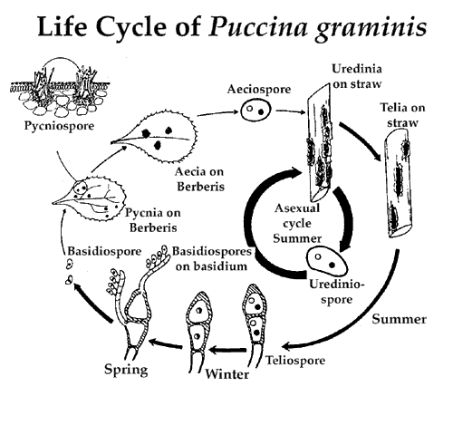
Oddělení: Basidiomycota
Třída: Pucciniomycetes
Řád: Pucciniales - rzi
složitý životní cyklus:
bazidiospory klíčí v haploidní mycelium
na něm vznikají pohlavní orgány (spermogonia; 0) a v nich se tvoří spermacie
pohlavním procesem vzniká dikaryotické mycelium, na něm se zakládají postupně ložiska nepohlavních výtrusů:
  jarní (aecia s aeciosporami, I)
  letní (uredia s urediosporami, II)
  zimní (telia s teliosporami, III)
po karyogamii a meiozi vyklíčí z teliospory příčně dělená bazidie se 4 haploidními bazidiosporami

Slide 4
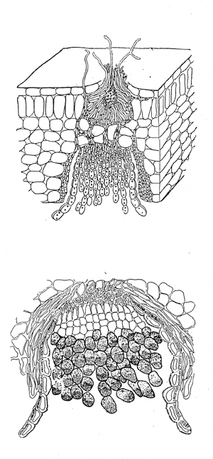
Uromyces pisi rez hrachová
Heteroecická (dvoubytná) rez:
aecia na pryšci
Pozorování napadené a tvarově změněné hostitelské rostliny - pryšce chvojky pod lupou
Na spodní straně listů nahloučená aecia (jarní ložiska) pohárkovitého tvaru, lemovaná bílou pseudoperidií.
Uvnitř se v řetízcích tvoří oranžové aeciospory (jarní výtrusy).

Slide 5
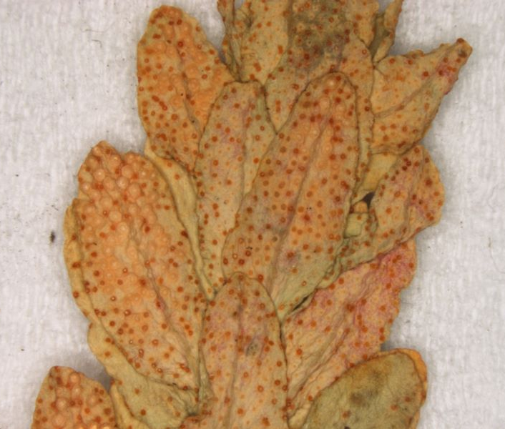
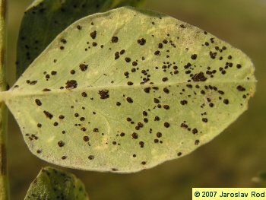
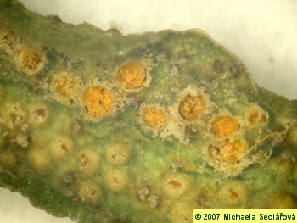
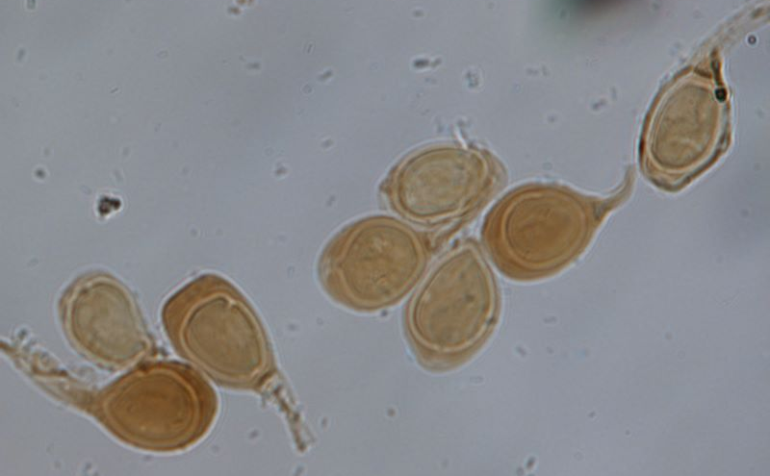
Uromyces pisi - rez hrachová
uredia (letní hnědá ložiska) a telia (zimní černá ložiska) na listech hrachu
Heteroecická (dvoubytná) rez: aecia na pryšci
telia
aecia
jednobuněčné teliospory

Slide 6
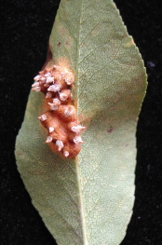
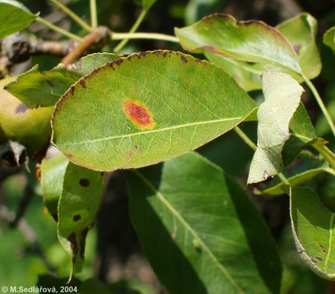
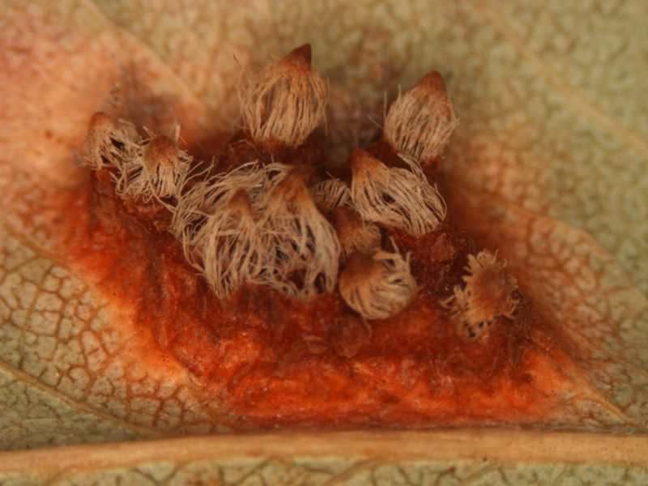
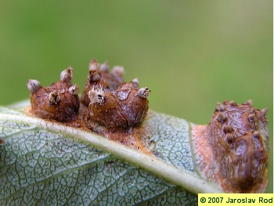
Gymnosporangium fuscum (= G.sabinae)
rez (obnaženka) hrušňová
aecia na hrušních

Slide 7
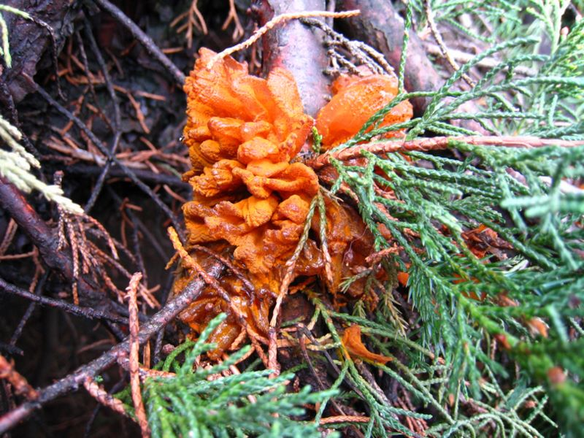
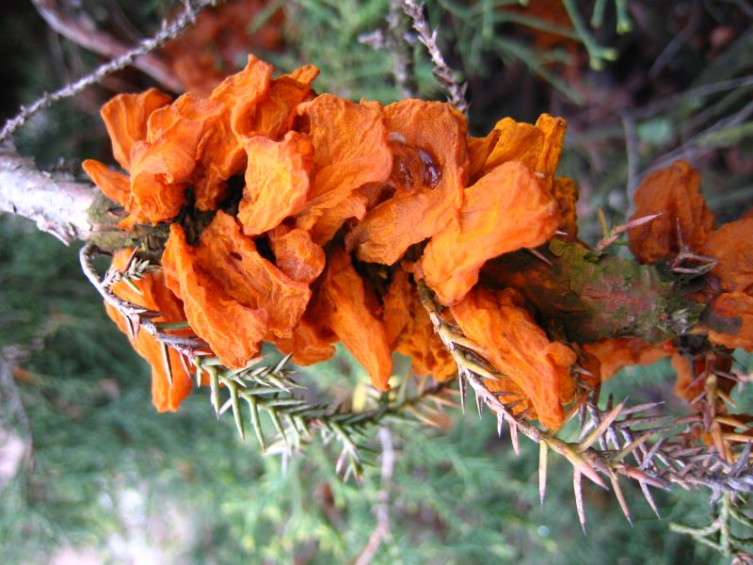
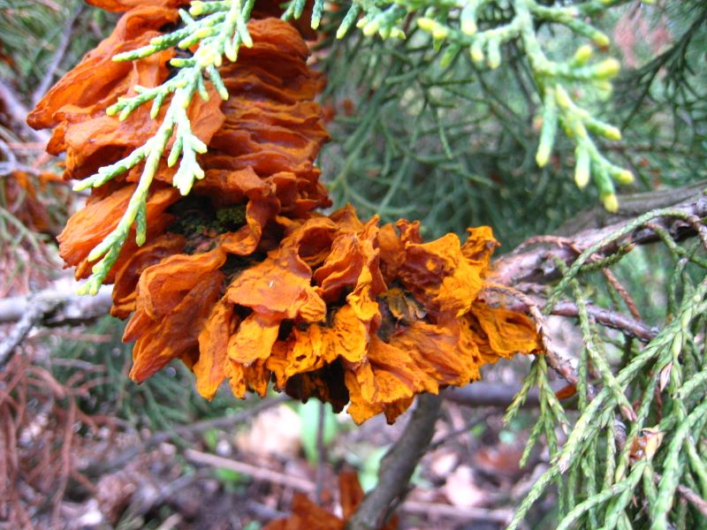
Gymnosporangium fuscum
rez (obnaženka) hrušňová
telia na větvích cypřišovitých dřevin

Slide 8
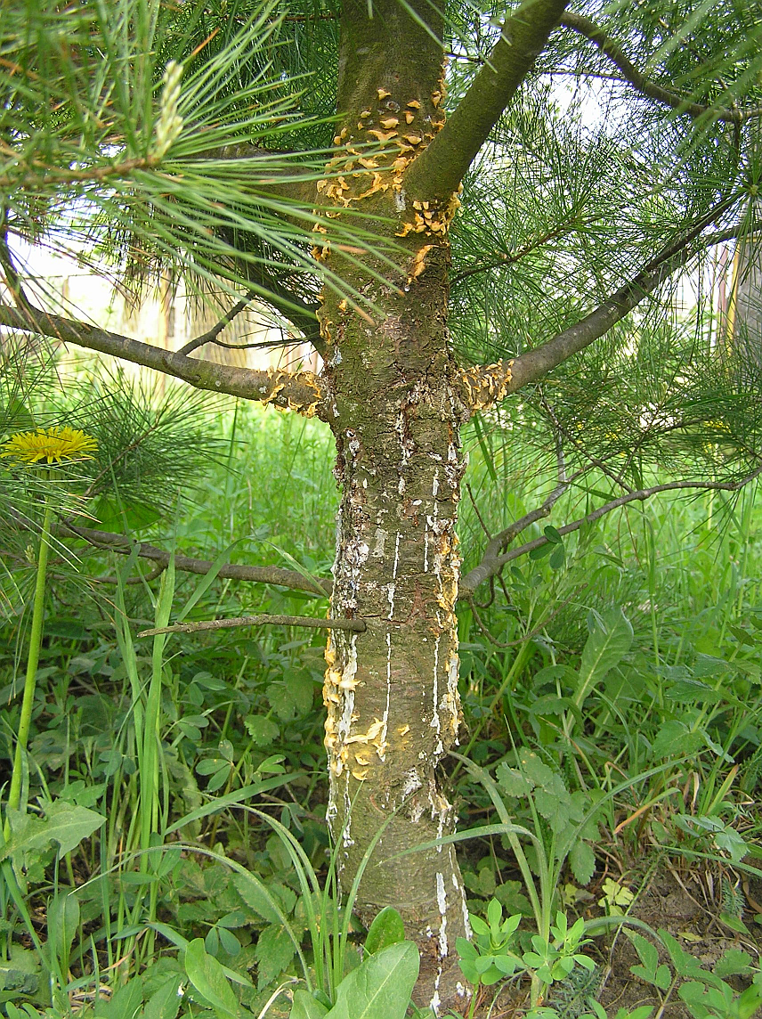
Cronartium ribicola
rez vejmutovková
heteroecická rez
puchýřovitá aecia na kůře borovic

Slide 9
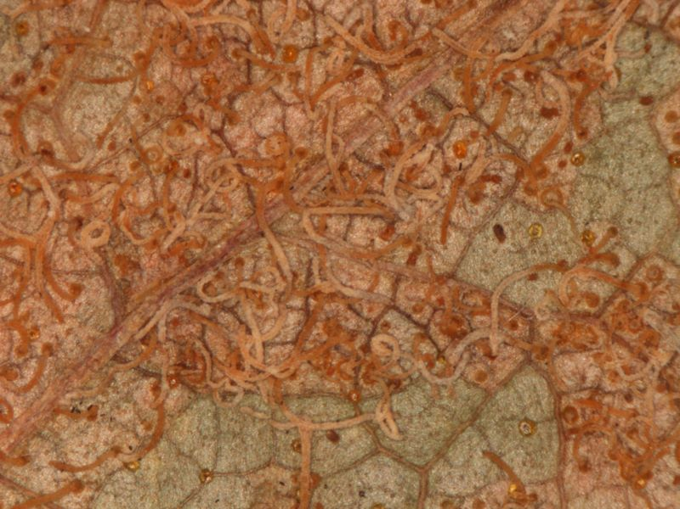
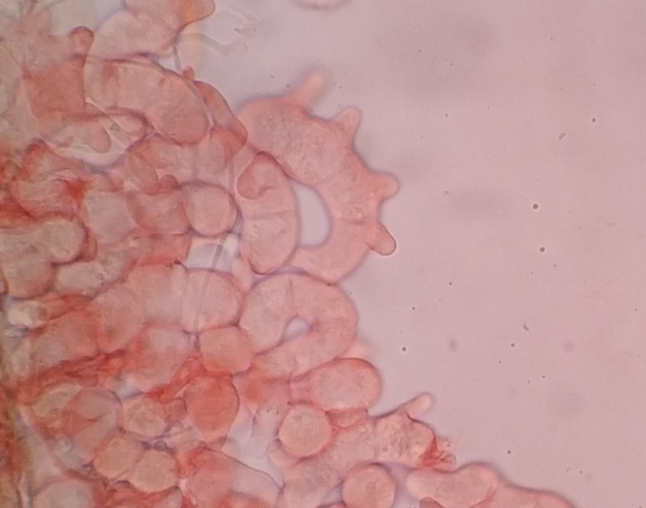
Cronartium ribicola
rez vejmutovková
sloupcovitá telia na listech rybízu
teliospory na nich rovnou klíčí v 4-buněčné zahnuté fragmobazidie

Slide 10
Oddělení: Basidiomycota
Třída: Ustilaginomycetes
Řád: Ustilaginales - prašné sněti
ZÁKLADNÍ CHARAKTERISTIKA:
paraziti rostlin; dikaryotické mycelium
v mezibuněčných prostorách pletiv hostitele
organotropní; napadené orgány rostlin se mění
v hálkovitý útvar vyplněný masou tlustostěnných teliospor, které vyklíčí v bazidii s haploidními bazidiosporami (= promycelium se sporidiemi)
bazidie příčně dělená (fragmobazidie) nebo nedělená (holobazidie)

Slide 11
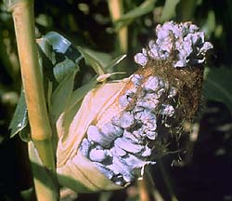
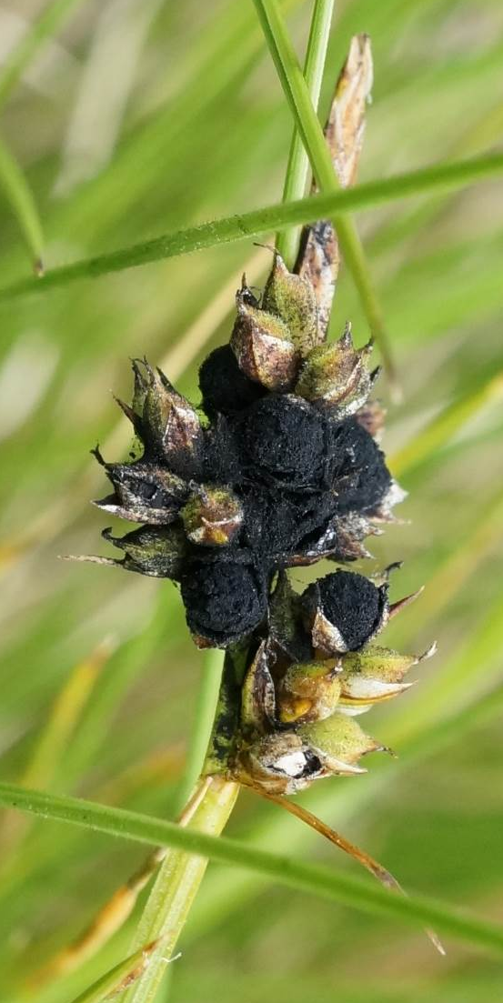
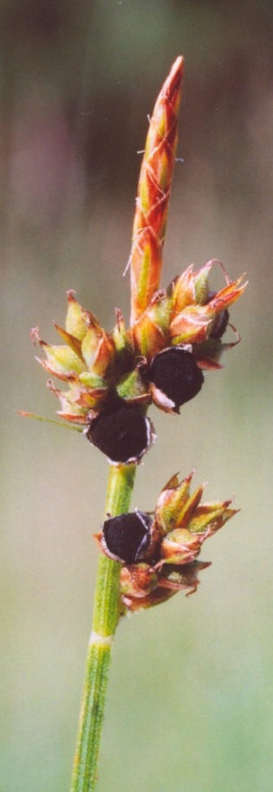
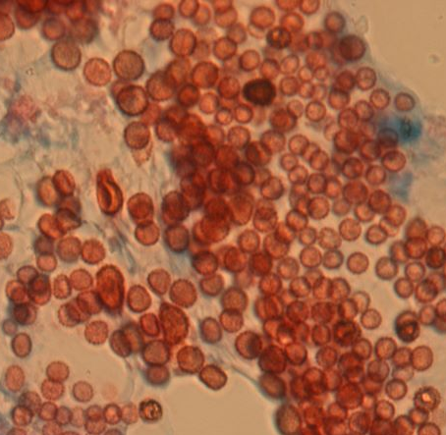
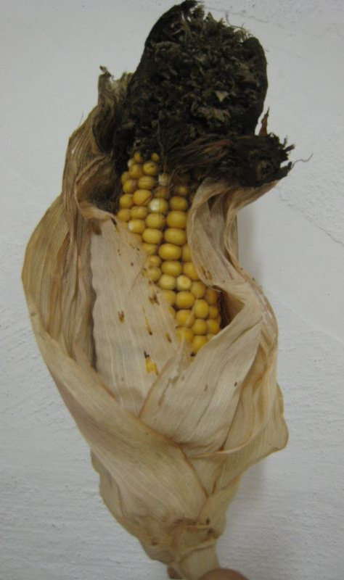
Ustilago maydis - sněť kukuřičná
Snětí napadený klas kukuřice; hálky pokryté blanou s prášivým obsahem představují sorus, vyplněný tlustostěnnými ostnitými teliosporami (chlamydosporami).
Foto Jan Myšák (vlevo), Petr Kokeš (vpravo)
Snímky převzaty z https://www.biolib.cz/cz/taxon/id339303/
Anthracoidea caricis - kulkovník ostřicový

Slide 12
Oddělení: Ascomycota
Třída: Leotiomycetes
Řád: Erysiphales - padlí
ZÁKLADNÍ CHARAKTERISTIKA
biotrofně parazitické houby
extramatrikální mycelium na povrchu listů
kulovitá askomata – chasmothecia (erysiphální perithecia)
na povrchu plodnic tvarově specifické přívěsky
uvnitř pro daný rod charakteristický počet vřecek
celkem 13 rodů a téměř 500 druhů

Slide 13
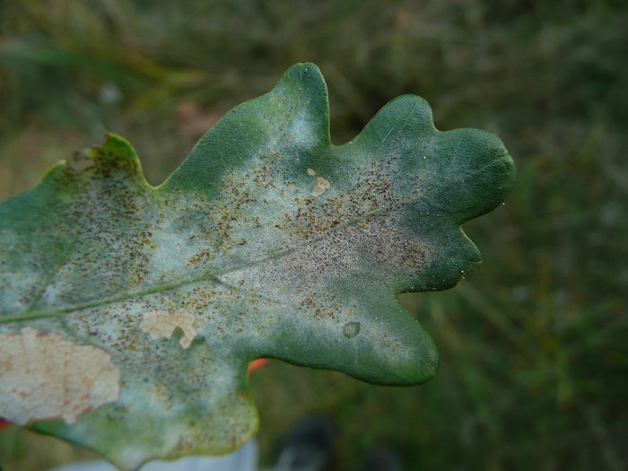
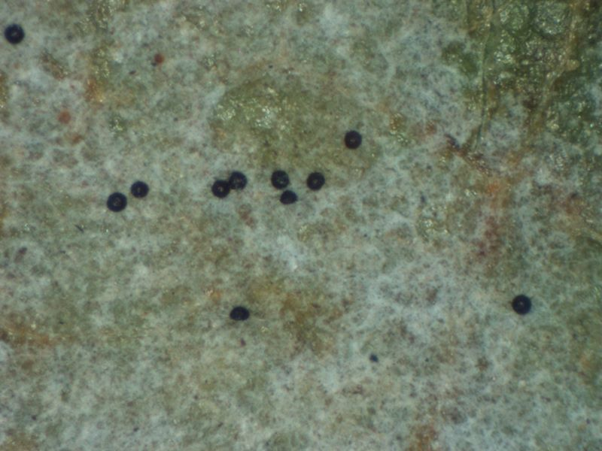
Erysiphe alphitoides
padlí dubové
(herbářová položka)
jedno z nejhojnějších padlí, časté na podzim na dubových listech
povrch listu při malém zvětšení – mycelium a kulovité plodnice

Slide 14
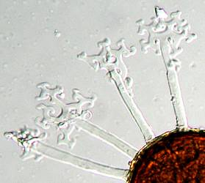
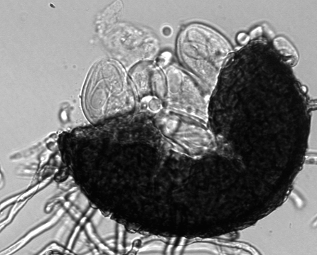
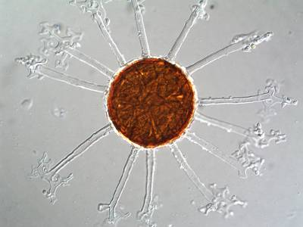
(mikroskopický preparát)
Erysiphe alphitoides
padlí dubové
přívěsná
vlákna
bezbarvé, dichotomicky větvené apendixy (přívěsná vlákna)
askoma (plodnice) s více vřecky
vřecka
s askosporami
askoma s přívěsnými vlákny

Slide 15
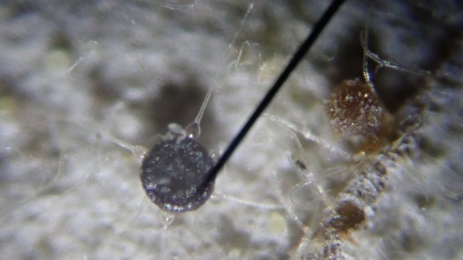
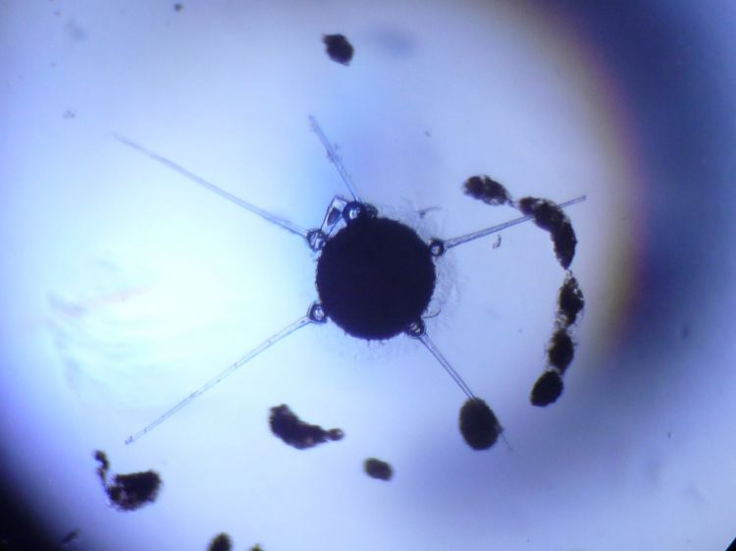
Phyllactinia guttata - padlí lískové
(herbářová položka)
časté na podzim na lískových listech
kulovité plodnice s rovnými, na bázi rozšířenými apendixy
Foto Pavel Šinkyřík
Snímky převzaty z https://www.biolib.cz/cz/taxon/id357567/

Slide 16
Přehled pozorovaných objektů
Oddělení: Basidiomycota
Třída: Pucciniomycetes
Řád: Pucciniales (rzi) 1. Gymnosporangium fuscum (rez hrušňová)
– aecia na listech hrušní
2. Uromyces pisi (rez hrachová) – aecia na listech pryšce;
jednobuněčné teliospory z telií na listech hrachu
3. Cronartium ribicola (r. vejmutovková) – válcovitá telia na listech rybízu
Třída: Ustilaginomycetes
Řád: Ustilaginales (sněti) Ustilago tritici (prašná sněť pšeničná)
Anthracoidea caricis (kulkovník ostřicový)
Oddělení: Ascomycota
Třída: Leotiomycetes
Řád: Erysiphales (padlí) 4. Erysiphe alphitoides (p. dubové) – chasmothecia s přívěsky (a uvnitř s vřecky)
5. Phyllactinia guttata (p. lískové) – chasmothecia s přívěsky (a uvnitř s vřecky)

